Slide 1
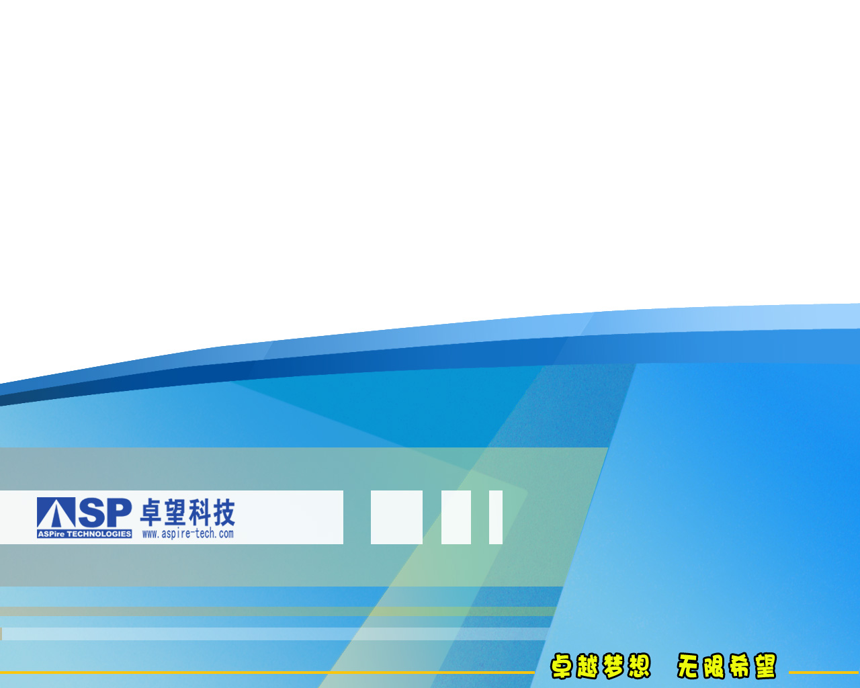
OAuth与openID
卓望数码技术（深圳）有限公司
2011年1月
架构部 宫建涛

Slide 2
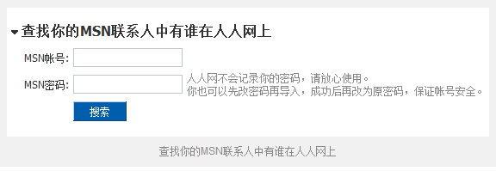
OAuth产生的背景
人人网提供了导入MSN联系人的功能，但前提是用户必须提供账号密码，如下图所示：
人人网信誓旦旦的宣称不会记录你的密码，它甚至提供了一个所谓保证账号安全的方法：先改密码再导入，成功后再改为原密码。不过这样做就安全了么？
如今很多网站的功能都强调彼此间的交互，像人人网的例子还有很多，因此我们需要一种简单，标准的解决方案来安全的完成应用的授权，于是，OAuth应运而生。

Slide 3
OAuth的概念
OAuth协议致力于使网站和应用程序（统称为消费方）能够在无须用户透露其认证证书的情况下，通过API访问某个web服务（统称为服务提供方）的受保护资源。
OAuth协议为用户资源的授权提供了一个安全的、开放而又简易的标准。与以往的授权方式不同之处是OAuth的授权不会使第三方触及到用户的帐号信 息（如用户名与密码），即第三方无需使用用户的用户名与密码就可以申请获得该用户资源的授权，因此OAuth是安全的。同时，任何第三方都可以使用 OAuth认证服务，任何服务提供商都可以实现自身的OAuth认证服务，因而OAuth是开放的。
一个典型的OAuth应用通常包括三种角色，分别是：
Consumer：消费方
Service Provider：服务提供者
User：用户
用户好理解，消费方与服务提供者需要简单解释一下，对应到人人网的例子中，消费方是人人网，服务提供方是MSN，人人网需要将MSN的联系人导入到人人网中。

Slide 4
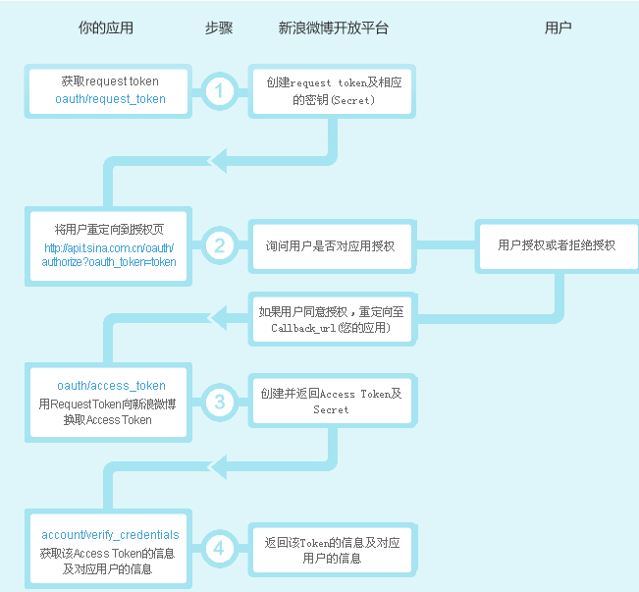
OAuth的流程

Slide 5
有腿的OAuth
有腿的OAuth
我们前面描述的OAuth，被称为三条腿的OAuth（3-Legged OAuth），这也是OAuth的标准版本。这里所谓的“三条腿”，指的是授权过程中涉及前面提到的三种角色，也就是：消费方，服务提供者，用户。不过有 些情况下，不需要用户的参与，此时就产生了一个变体，被称作两条腿的OAuth（2-Legged OAuth），一般来说，访问私有数据的应用需要三条腿的OAuth，访问公共数据的应用需要两条腿的OAuth。
两条腿的OAuth和三条腿的OAuth相比，因为没有用户的参与，所以在流程中就不会涉及用户授权的环节，也就不需要使用Token，而主要是通 过Consumer Key和Consumer Secret来完成签名的，此时的Consumer Key和Consumer Secret基本等价于账号和密码的作用。
OAuth的真实体验：http://googlecodesamples.com/OAuth_playground/

Slide 6
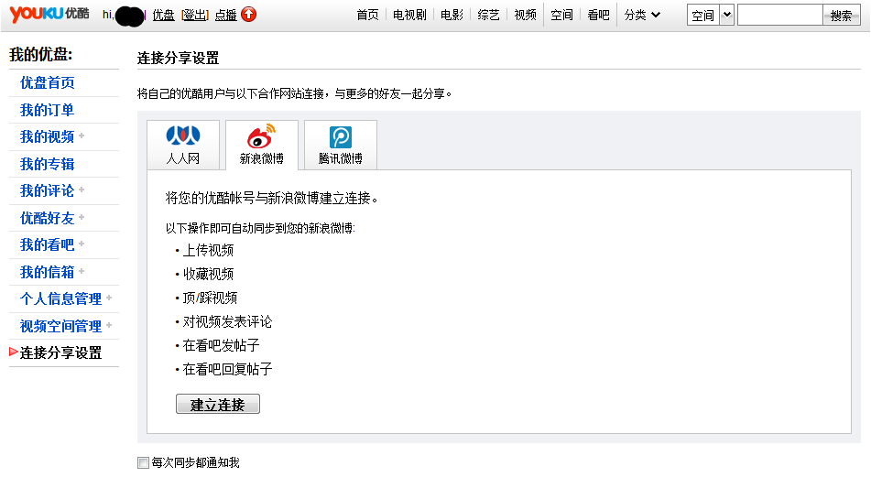
OAuth案例—建立连接

Slide 7
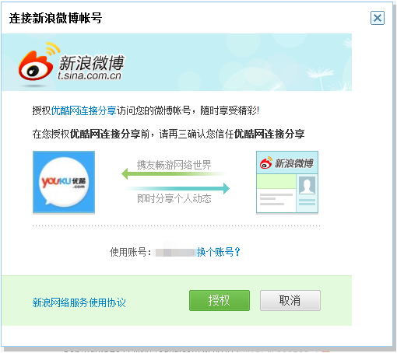
OAuth案例—对应用授权

Slide 8
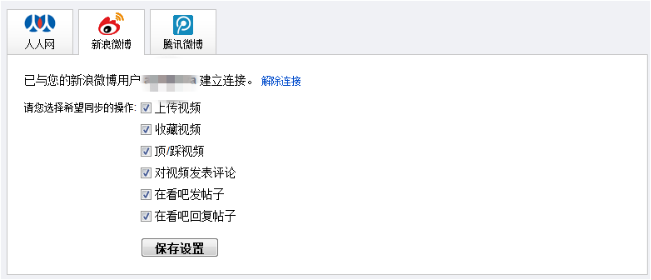
OAuth案例—完成连接与授权

Slide 9
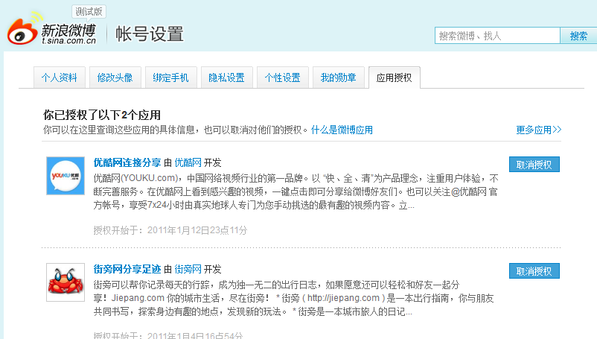
OAuth案例—管理应用授权

Slide 10
OAuth简史
2007年12月4日发布了OAuth Core 1.0：
此版本的协议存在严重的安全漏洞：OAuth Security Advisory: 2009.1，更详细的介绍可以参考：Explaining the OAuth Session Fixation Attack。
2009年6月24日发布了OAuth Core 1.0 Revision A：
此版本的协议修复了前一版本的安全漏洞，并成为RFC5849，我们现在使用的OAuth版本多半都是以此版本为基础。
OAuth的未来：OAuth 2.0 Working Draft，…

Slide 11
OpenID概念
OpenID 是一个以用户为中心的数字身份识别框架，它具有开放、分散、自由等特性。
OpenID 的创建基于这样一个概念：我们可以通过 URI （又叫 URL 或网站地址）来认证一个网站的唯一身份，同理，我们也可以通过这种方式来作为用户的身份认证。由于URI 是整个网络世界的核心，它为基于URI的用户身份认证提供了广泛的、坚实的基础。
OpenID 系统的第一部分是身份验证，即如何通过 URI 来认证用户身份。目前的网站都是依靠用户名和密码来登录认证，这就意味着大家在每个网站都需要注册用户名和密码，即便你使用的是同样的密码。如果使用 OpenID （参见规范），你的网站地址（URI）就是你的用户名，而你的密码安全的存储在一个 OpenID 服务网站上（你可以自己建立一个 OpenID 服务网站，也可以选择一个可信任的 OpenID 服务网站来完成注册）。
登录一个支持 OpenID 的网站非常简单（即便你是第一次访问这个网站也是一样）。只需要输入你注册好的 OpenID 用户名，然后你登录的网站会跳转到你的 OpenID 服务网站，在你的 OpenID 服务网站输入密码（或者其它需要填写的信息）验证通过后，你会回到登录的网站并且已经成功登录。 OpenID 系统可以应用于所有需要身份验证的地方，既可以应用于单点登录系统，也可以用于共享敏感数据时的身份认证。
除了一处注册，到处通行以外，OpenID 给所有支持 OpenID 的网站带来了价值－－共享用户资源。用户可以清楚的控制哪些信息可以被共享，例如姓名、地址、电话号码等。今天，OpenID 作为以用户为中心的身份验证系统已经为数百万的用户提供了服务。在 “I Want My OpenID Bounty” 项目的推动下，许多开源项目都迅速的加入了对 OpenID 的支持。

Slide 12
OpenID基本原理
OpenID系统由三部分角色组成：
End User — 终端用户，使用OpenID作为网络通行证的互联网用户；
Relying Part（RP） — OpenID支持方，支持End User用OpenID登录自己的网站；
OpenID Provider（OP） — OpenID提供方，提供OpenID注册、存储等服务。
使用 OpenID时，URL就是用户名，密码存储在一个 OpenID 服务网站（OP）上。登录RP时需要提交两个重要信息，一个是你的名字，一个是OpenID网站的网址。例如我在OP：open.cn上的账号 是：aspire，我的OpenID就是http://aspire.openid.cn/。
打个比方，你到朋友公司，要经过门卫，门卫需要确认你的身份。这时候，你就是用户，门卫就是网站登录框，朋友就是一个OpenID中介。
你要进门，告诉门卫：“我要找某某某。”
门卫打电话问你朋友：“这有个人说是找你的。”
门卫把电话交给你，你给朋友暗号：“地瓜地瓜，我是土豆。”
再把电话交给门卫，朋友告诉门卫：“没错，他是我朋友，让他进来吧。”
事实上， “门卫” 并不需要认识你朋友，只需要通过一种通用的协议与OpenID的网站交换确认信息就行了，“门卫”和OpenID网站之间的信息是建立在tcp/ip基础 上的比较可靠的唯一通路上，除非别人知道你的OpenID密码，或者黑客通过某种手段劫持他们之间的通信，或者劫持OpenID网站域名，否则别人不能冒 充你的身份。

Slide 13
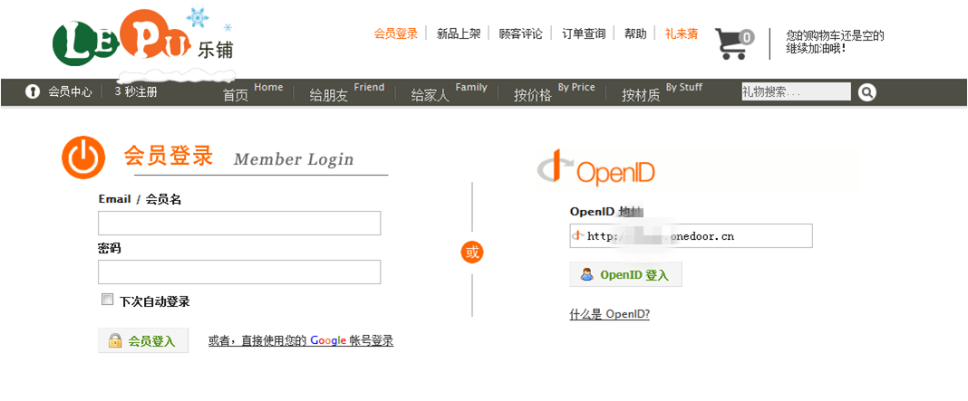
OpenID的案例—使用OpenID登录

Slide 14
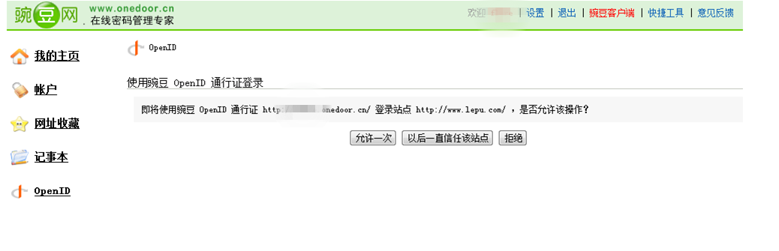
OpenID的案例—允许登录

Slide 15
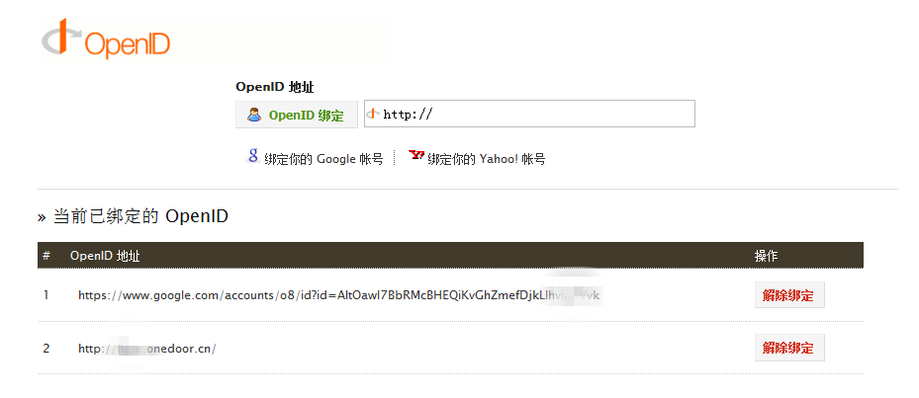
OpenID的案例—绑定OpenID

Slide 16
OpenID的优点
对用户
1. 简化注册登录流程：一定程度上避免了重复注册、填写身份资料的繁琐过程，不需要注册邮件确认，登录更快捷。
2. 一处注册，处处通行：免去记忆大量账号的麻烦，一个OpenID就在任何支持OpenID的网站自由登录。
3. 减少密码泄露风险：频繁登录各种网站，容易被垃圾网站暗地里收集密码和资料，或者冒充用户身份发送垃圾信息。
4. 用户拥有账号信息控制权：根据对网站的信任程度，用户可以清楚的控制哪些profile信息可以被共享，例如姓名、地址、电话号码等。
对网站（RP）
1. 共享用户资源：给所有支持 OpenID 的网站带来了价值。
2.已经有相当数量的高端注册用户可以直接使用，不必从零开始；
3.可以不负担自己建立会员系统或登录功能所需要的开发成本、机器、带宽、安全费用；
4.用户数据是安全的，用户数据不统一存储，用户可以任意选择、更换存储的server。没有组织，没有任何一个地方可以做root，没有任何一个机构或者个人能够从这里面获利。

Slide 17
OpenID的缺点
1. 任何人都可以建立一个网站提供OpenID验证服务，而网站性能参差不齐，导致OpenID的验证过程不是很稳定。
2. 如果提供OpenID验证服务的网站突然关闭的话，可能会导致大量用户无法使用多个网站的服务。
3. 目前几乎所有支持OpenID的网站都很谨慎地将其做为一种可供选择的辅助登录方法，这会在很大程度上阻碍OpenID的发展。
4. 目前支持OpenID的网站还不多，其独特的使用方法并不被多数用户所熟悉。

Slide 18
OpenID国内的发展情况
国内支持OpenID的Relying Part：Yupoo又拍，乐铺，……
国内OpenID Provider：OpenID.cn，豌豆，……
更多的是类OpenID 提供方和类OpenID Relying Part
类OpenID Relying Part：京东商城、土豆、D1、99网上书城、365商城、钻石小鸟，等等。
类OpenID Provider：支付宝、人人网、QQ等。

Slide 19
OAuth和OpenID的区别
OAuth和OpenID的区别
OAuth关注的是authorization；而OpenID侧重的是authentication。从表面上看，这两个英文单词很容易混淆，但实际上，它们的含义有本质的区别：
authorization: n. 授权，认可；批准，委任
authentication: n. 证明；鉴定；证实
OAuth关注的是授权，即：“用户能做什么”；而OpenID关注的是证明，即：“用户是谁”。
如果混淆了OAuth和OpenID的含义，后果很严重。以国内某网站开发的应用为例：它的功能是通过OAuth授权让新浪微博和豆瓣的用户使用各自的身份发表评论，如下图所示：
属于身份证明问题，本应该通过OpenID来实现，但因为错误的使用了OAuth，从而带来安全隐患：设想一下用户只是在网站上发表了评论 而已，但却赋予了网站随意操作自己私有数据的权利！这就好比：快递员送包裹，为了证明收件人的身份，原本你只要给他看一下身份证即可，可你却把防盗门钥匙 都给他了！Oh，My God！
收工！作为首尾呼应的结束语，请允许我套用蒲柏的话：“账号和账号的安全在黑暗中隐藏，上帝说：让OAuth去吧，于是一切都被照亮！”，不过这可不是墓志铭 。

Slide 20
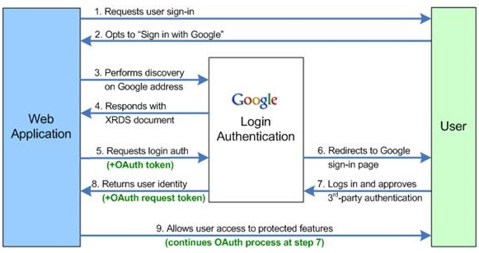
Google Connect(基于OpenID+Oauth思想的定制)

Slide 21
谢谢!

